Slide 1
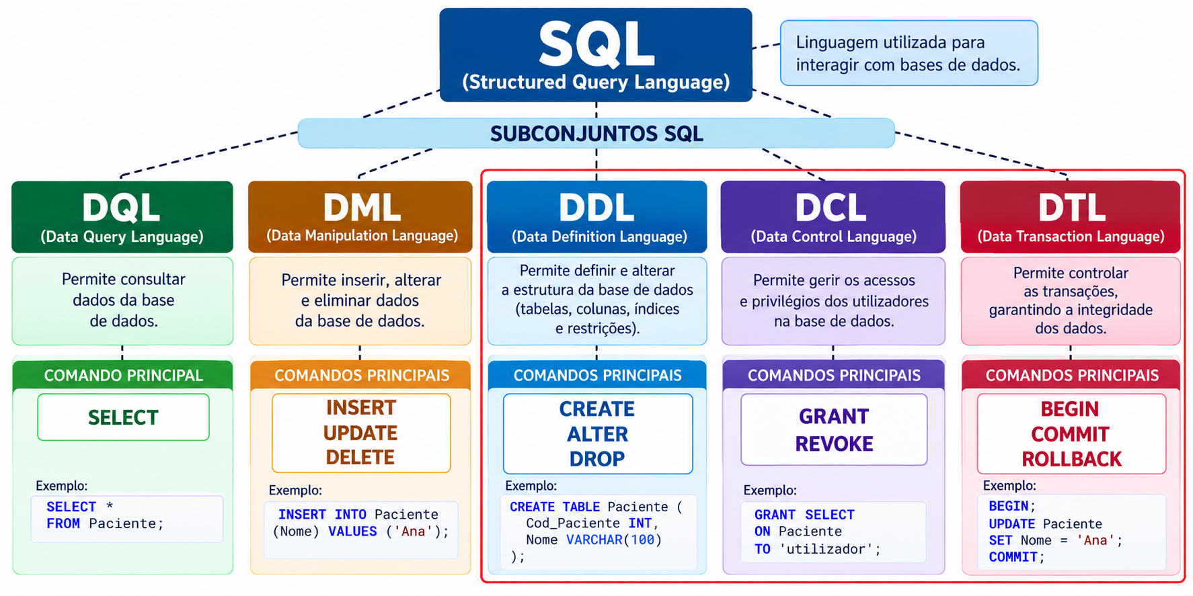
PSI M15 - Linguagem de Definição de Dados – DDL | DCL | DTL

Slide 2
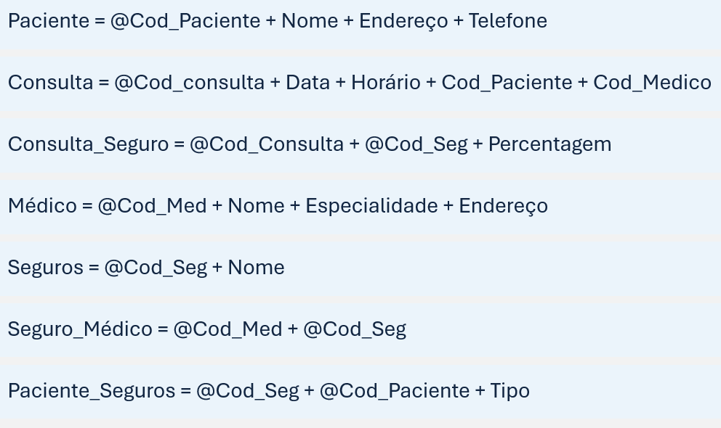
1ª Tarefa – Revisões 11º ano:
PSI M15 - Linguagem de Definição de Dados – DDL | DCL | DTL
Trabalho prático
Base de dados de exemplo - Clínica
Pedido: Testar todos os comandos no XAMPP (SQL). Inserir pelo menos 6 registos em cada tabela.

Slide 3
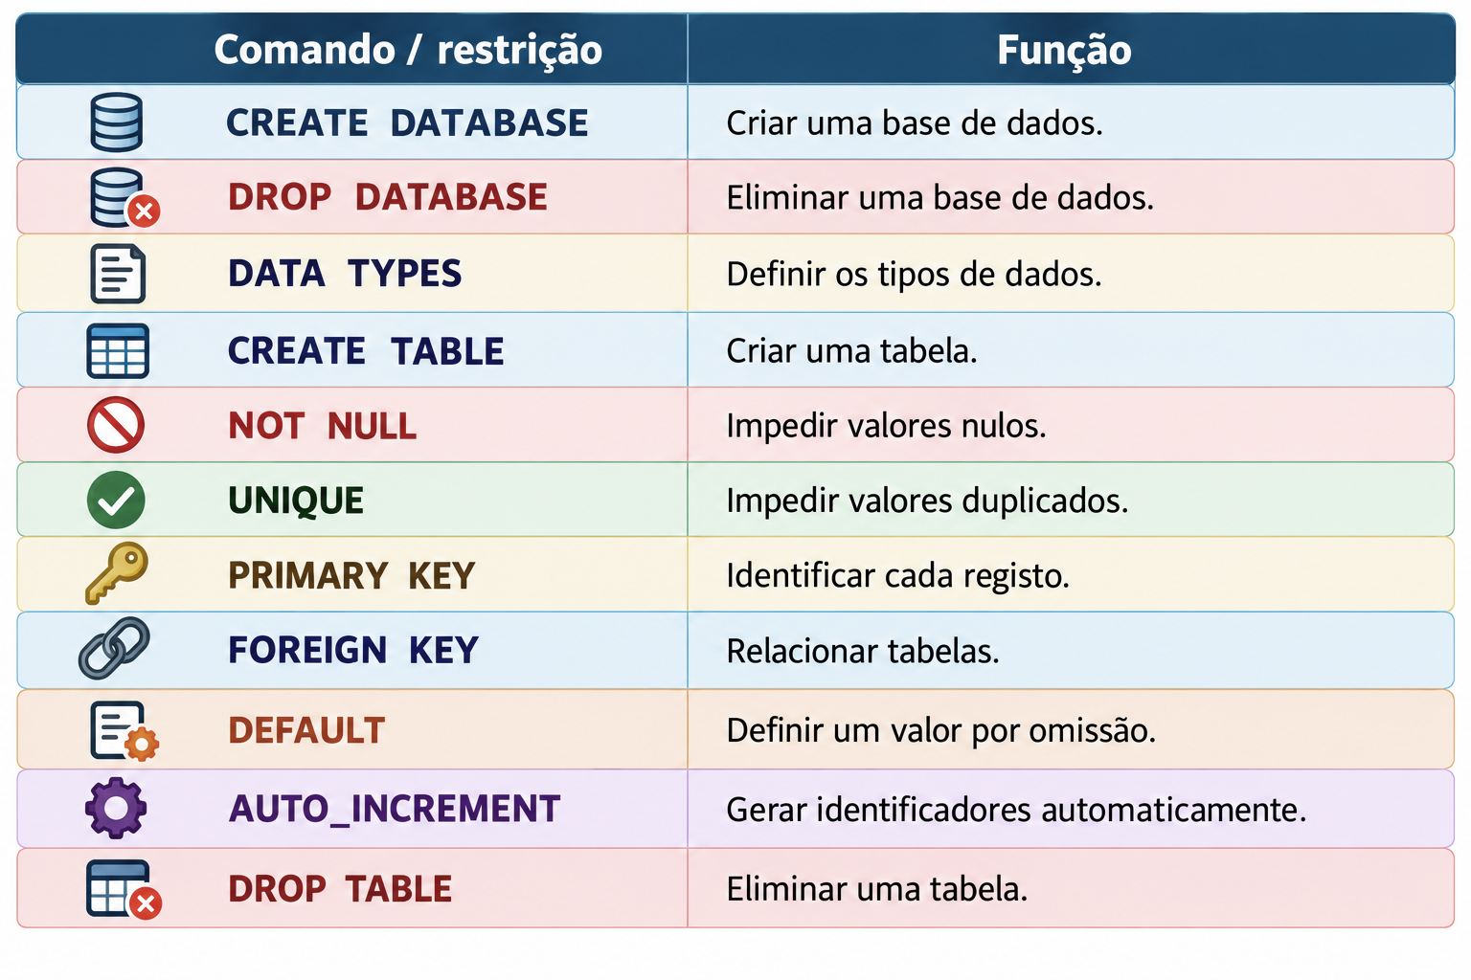
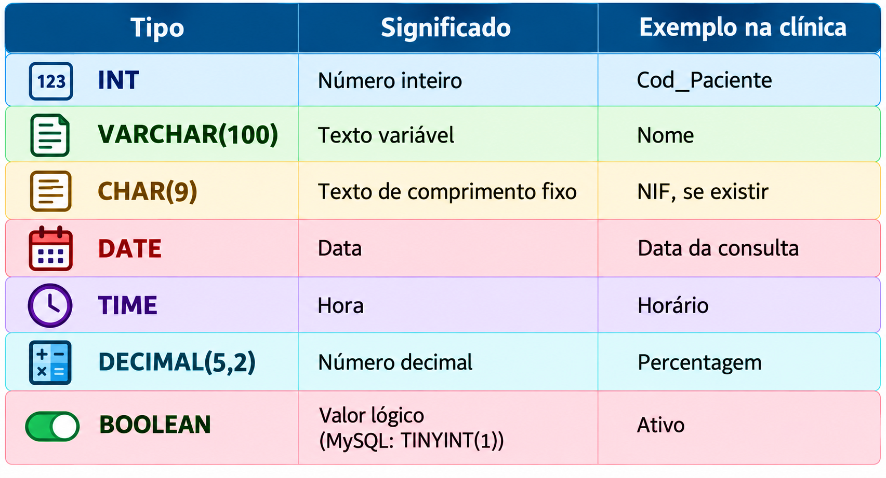
PSI M15 - Linguagem de Definição de Dados – DDL | DCL | DTL
Revisões 11º ano - RC

Slide 4
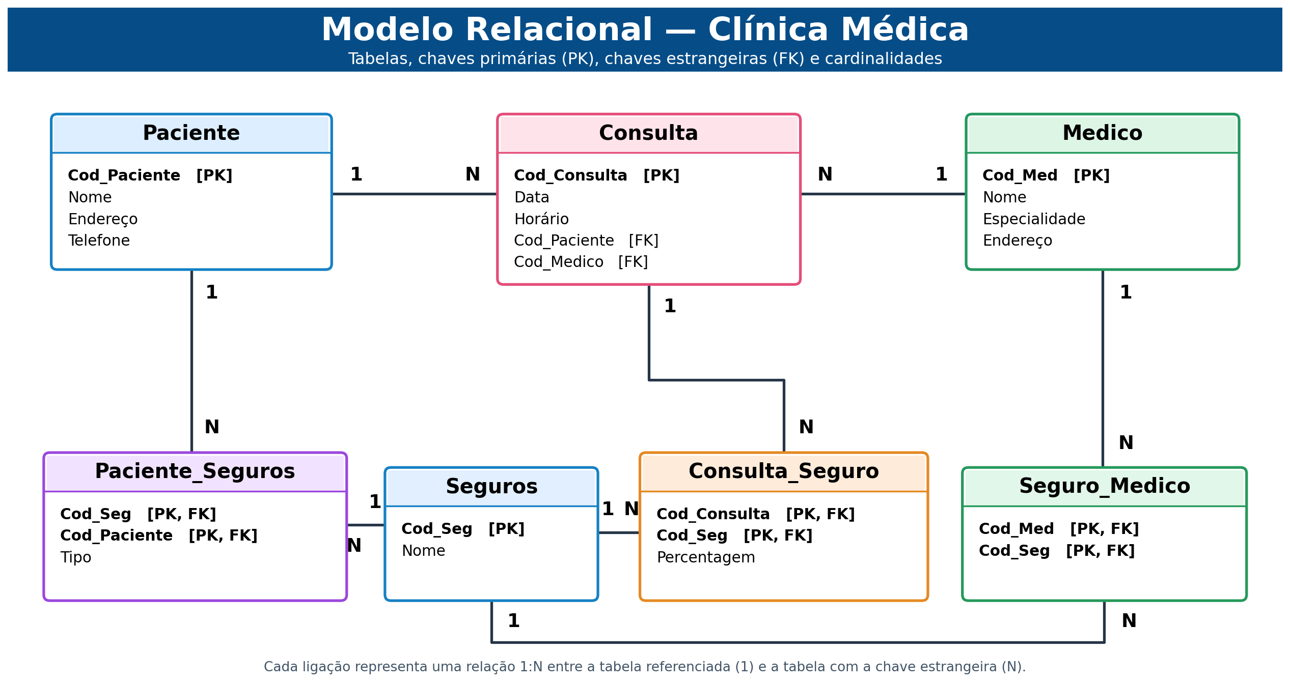
PSI M15 - Linguagem de Definição de Dados – DDL | DCL | DTL

Slide 5
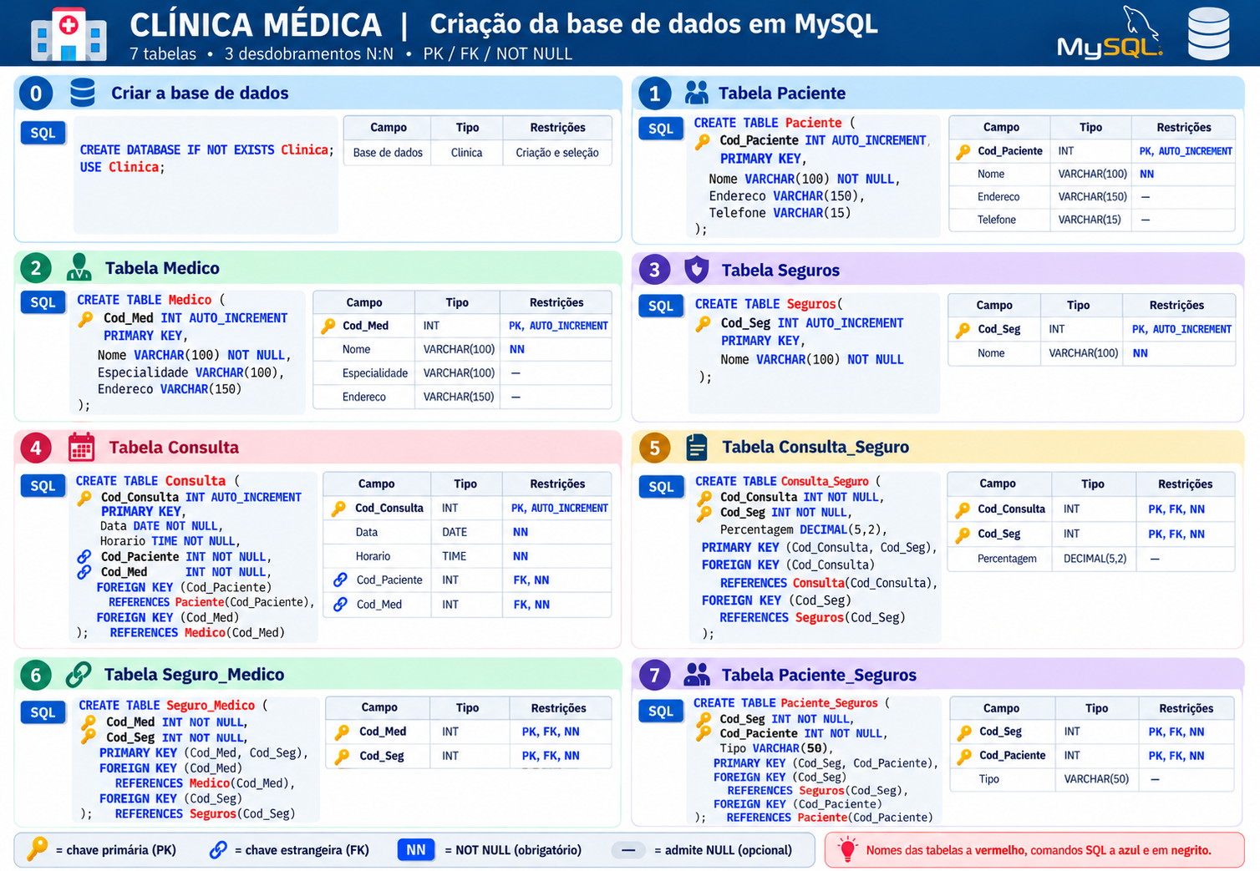

Slide 6
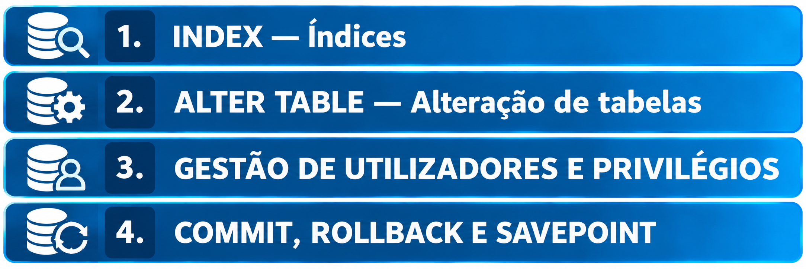
PSI M15 - Linguagem de Definição de Dados – DDL | DCL | DTL

Slide 7
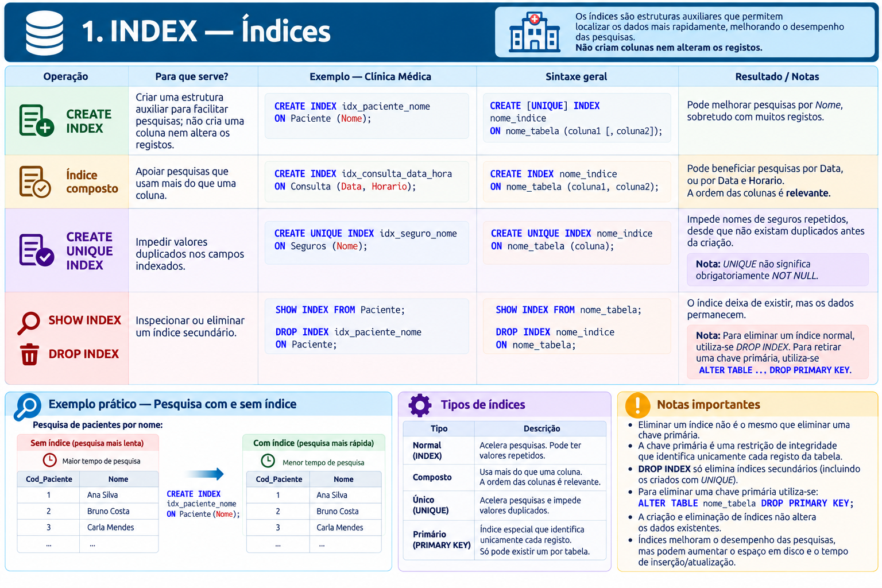
PSI M15 - Linguagem de Definição de Dados – DDL | DCL | DTL

Slide 8
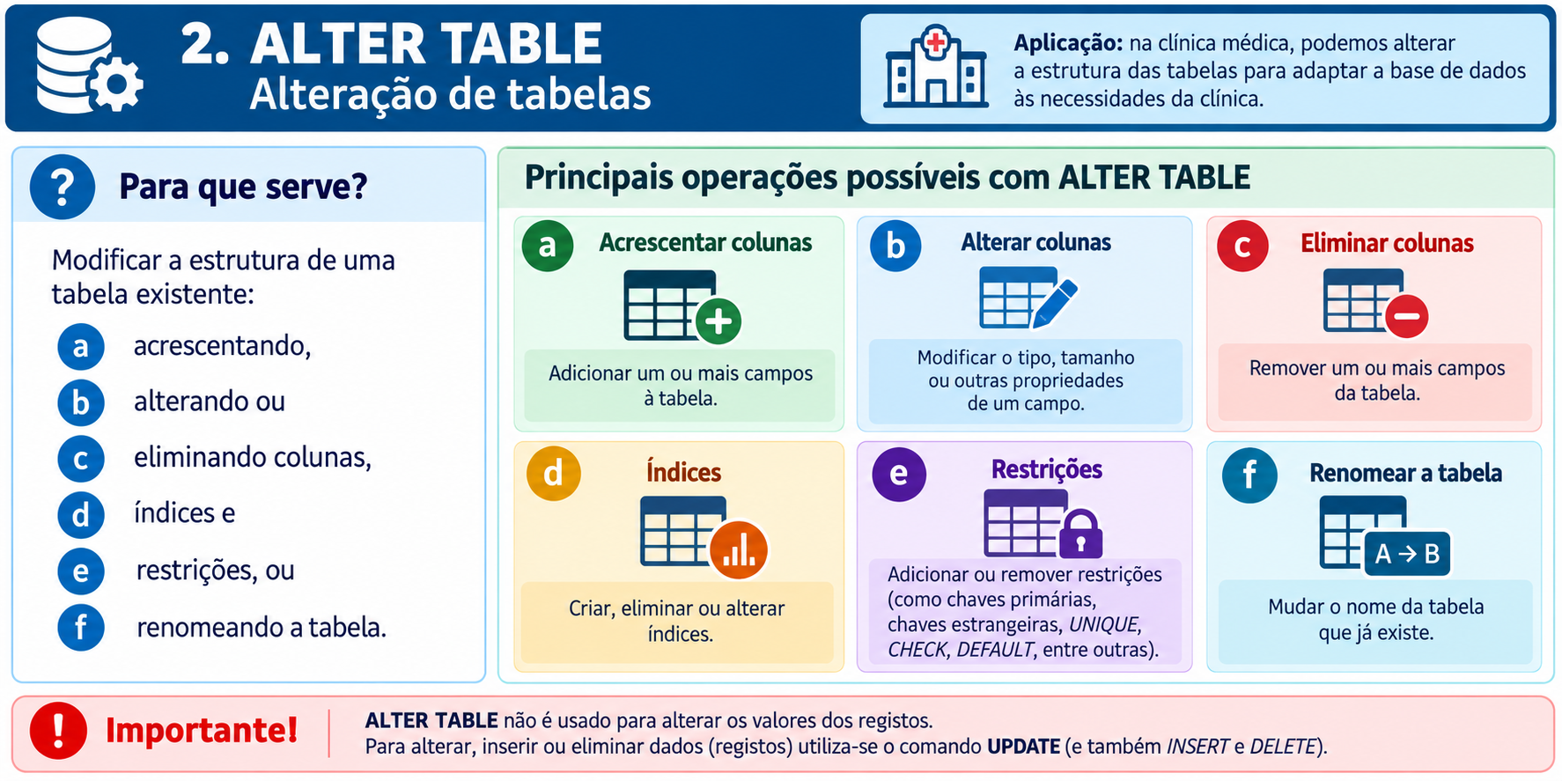
PSI M15 - Linguagem de Definição de Dados – DDL | DCL | DTL

Slide 9
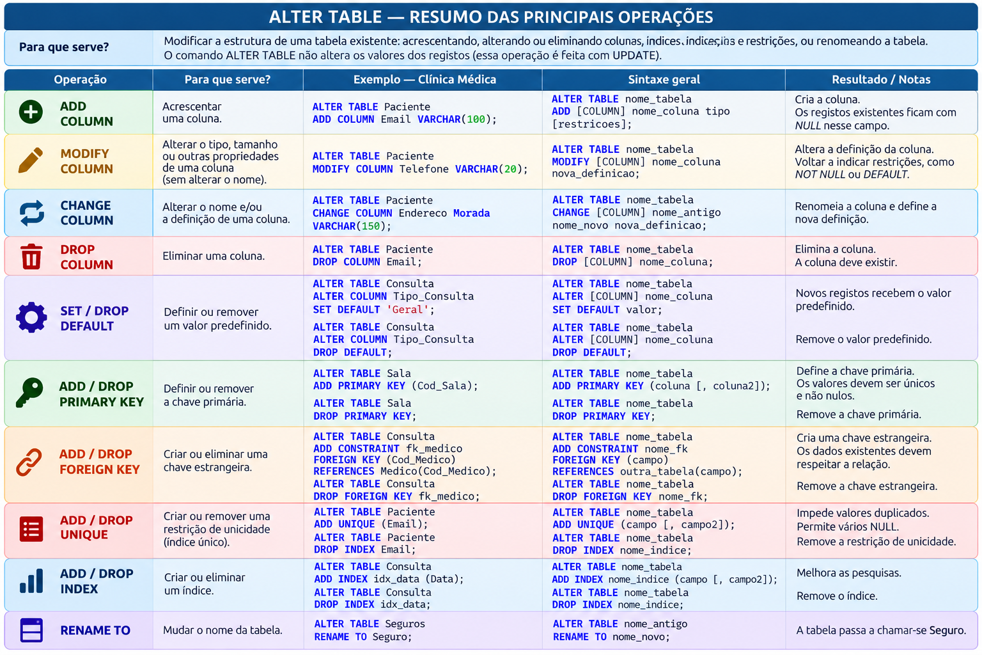
PSI M15 - Linguagem de Definição de Dados – DDL | DCL | DTL

Slide 10
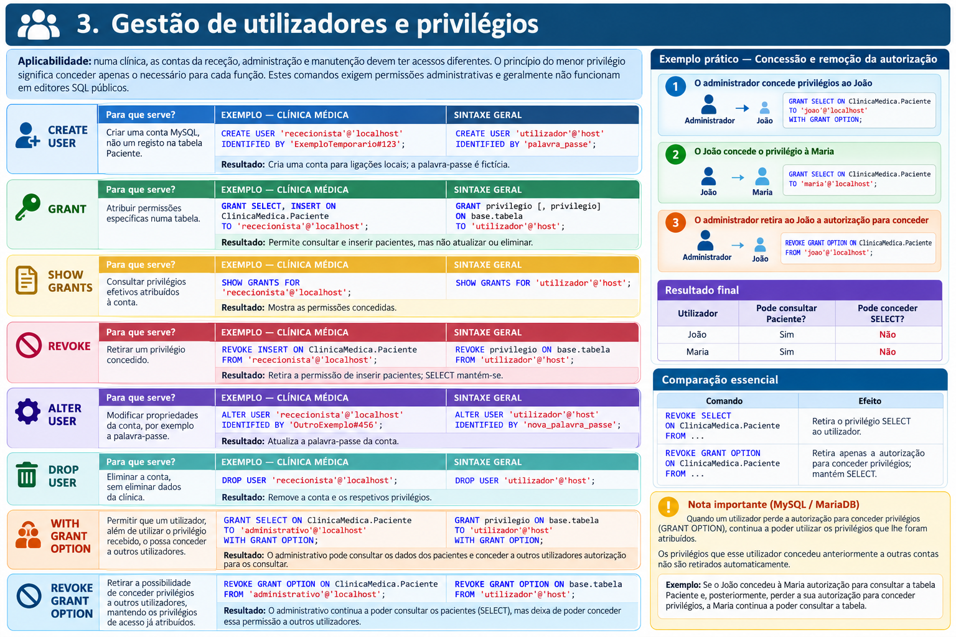
PSI M15 - Linguagem de Definição de Dados – DDL | DCL | DTL

Slide 11
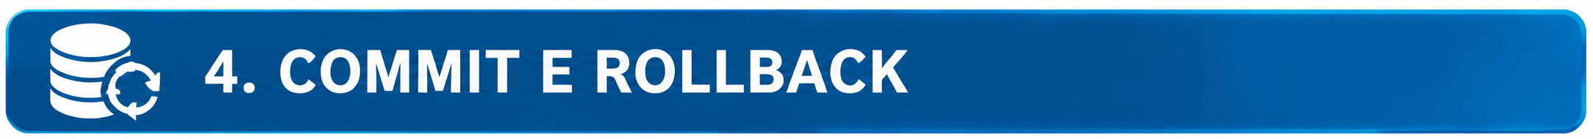
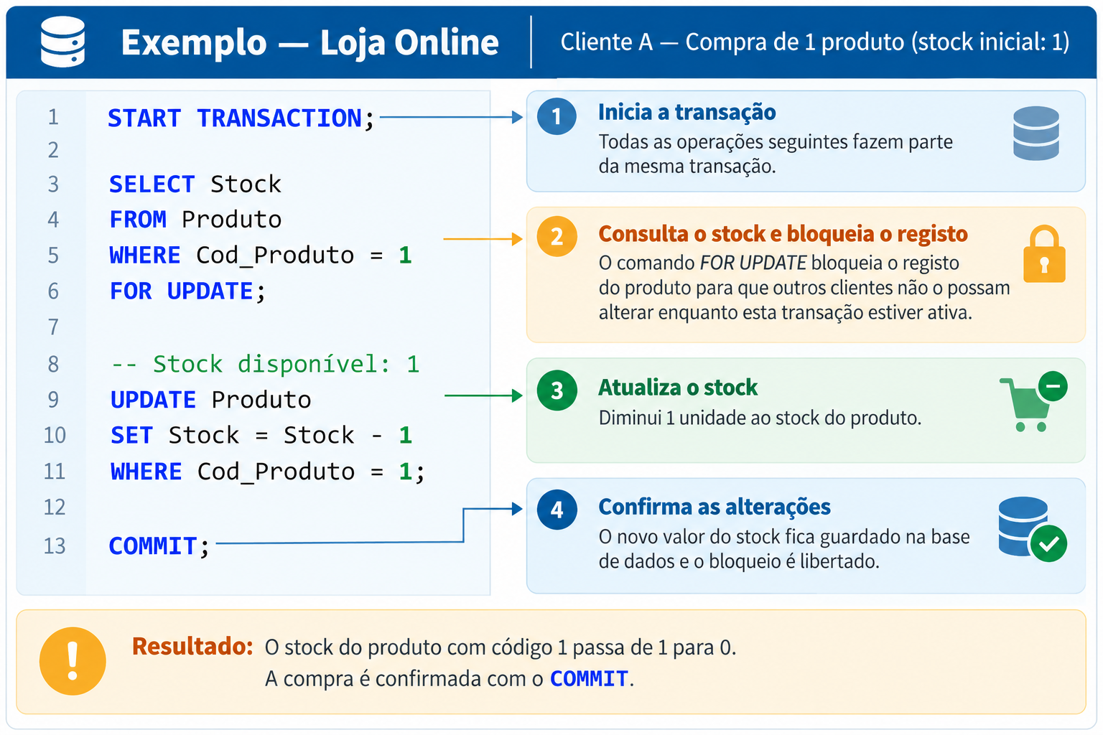
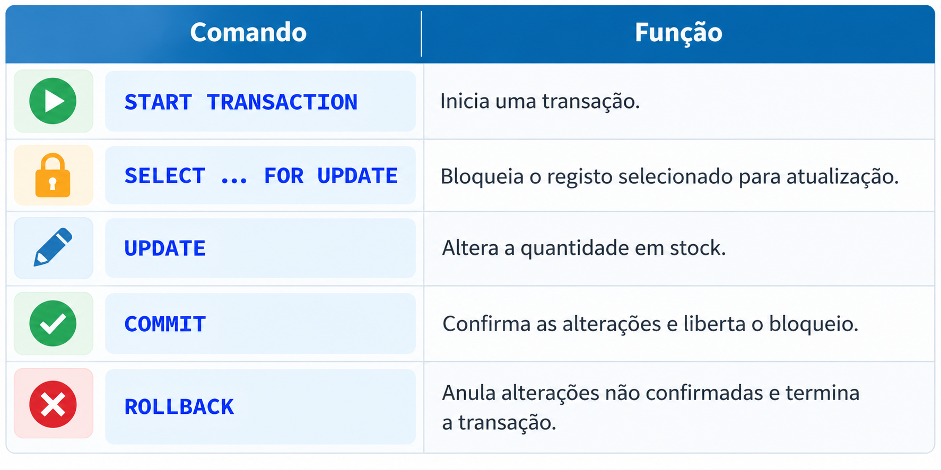
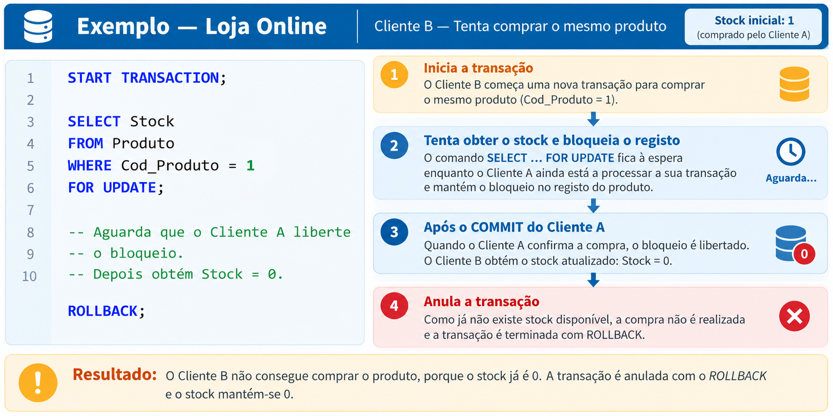
PSI M15 - Linguagem de Definição de Dados – DDL | DCL | DTL
Conteúdo do M14

Slide 12
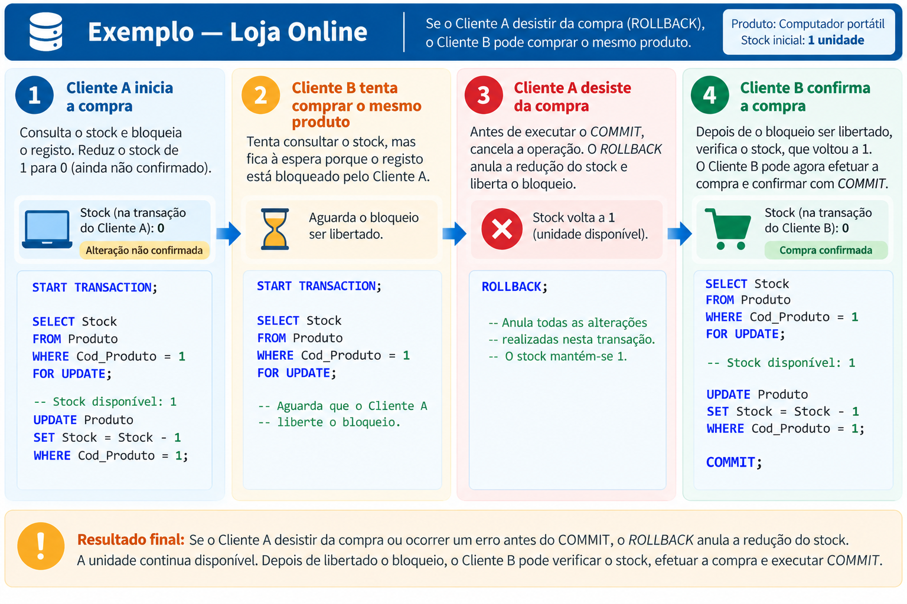
PSI M15 - Linguagem de Definição de Dados – DDL | DCL | DTL

Slide 13
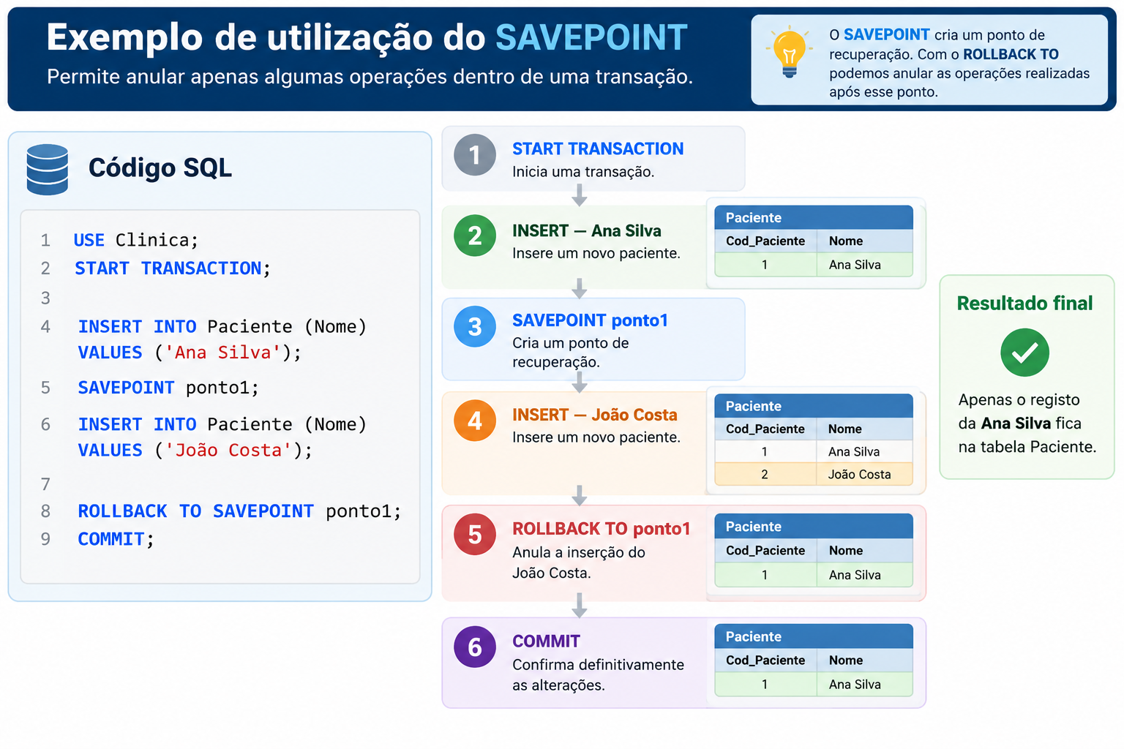
PSI M15 - Linguagem de Definição de Dados – DDL | DCL | DTL

Slide 14
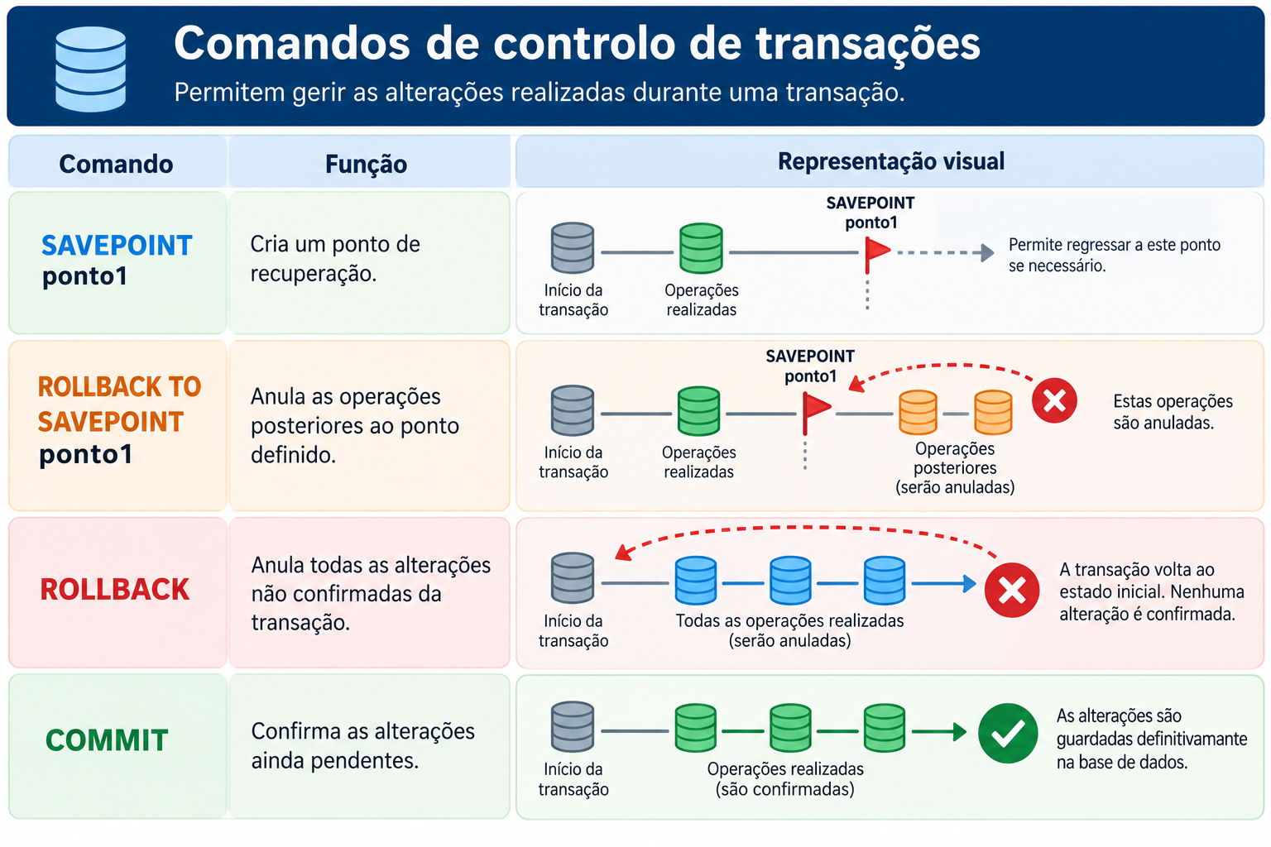
PSI M15 - Linguagem de Definição de Dados – DDL | DCL | DTL

Slide 15
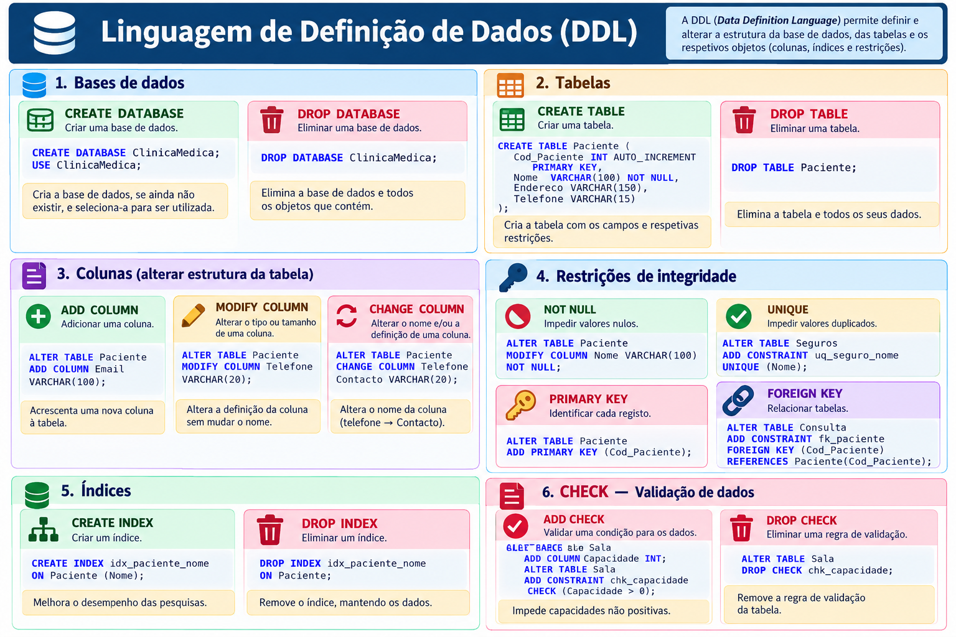
RESUMO

